Slide 2
Algoritmer og Datastrukturer
Korteste veje – fra en knude (SSSP) [CLRS, kapitel 24]

Slide 3
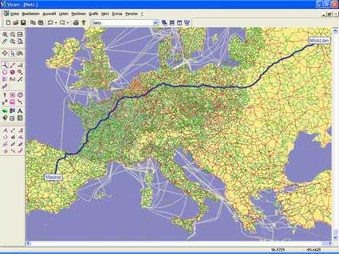
Kort over Vest-Europa
18.029.721 knuder
42.199.587 orienterede kanter
Notes:
Data fra ”Dynamic Highway-Node Touring”, Dominik Schultes and Peter Sanders, WEA 2007

Slide 4
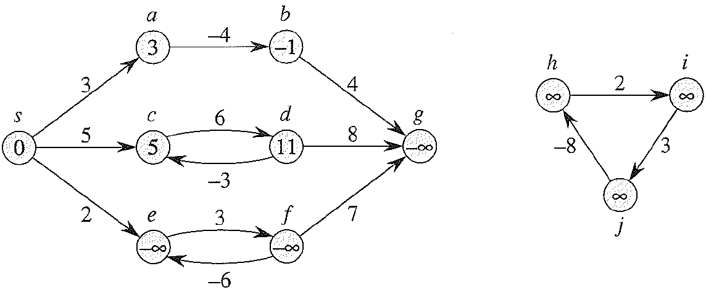
Eksempel: Korteste veje fra s
Uforbundet til s
Negativ cykel

Slide 5
Eksempel: Korteste veje træer
2 forskellige korteste veje træer der repræsenterer stier fra s med samme længde

Slide 6
Hvor lang er den korteste vej fra s til v ?
-∞
-3
-1
0
4
+∞
Ved ikke
1
g
a
1
-2
1
e
-4
b
-3
3
f
2
-2
v
s
4
2
2
-8
c
d
3
76 of 142
Notes:
sv(bagv)*

Slide 7
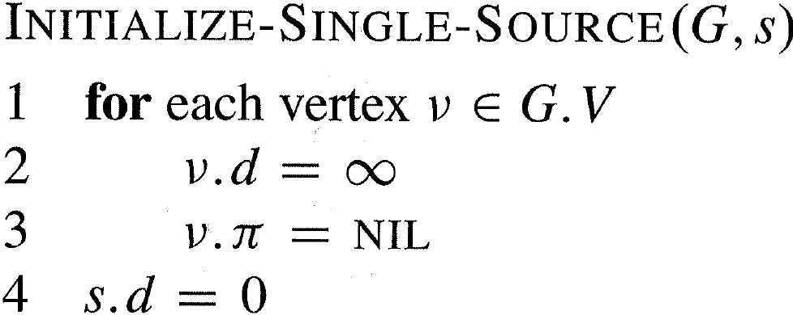
Korteste Veje Estimater : Initialisering

Slide 8
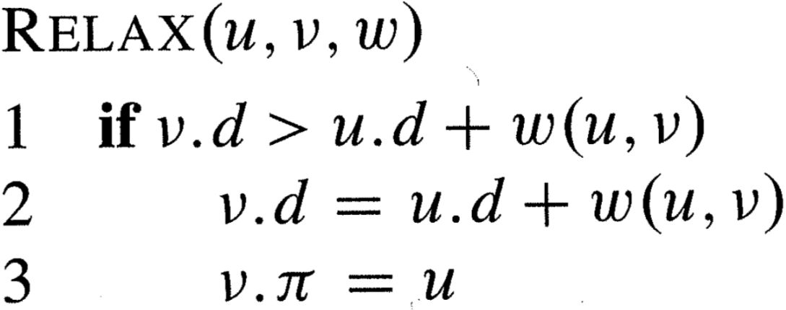
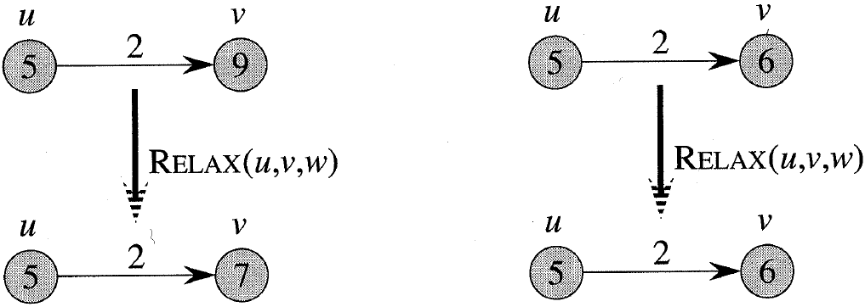
Korteste Veje Estimater : Relax
Invariant
Hvis v.d < ∞ så findes en sti fra s til v med afstand v.d og v.π som næstsidste knude
Kortere afstand til v fundet (opdater v.d og v.π = u)
Forbedrer ikke afstanden til v

Slide 9
Hvad er v.d efter Relax(b,v,w) ? ( de aktuelle d værdier er angivet ved [d] )
-2
-1
0
2
4
5
Ved ikke
[6]
b
0
4
-2
2
a
s
[0]
[2]
-3
5
v
[5]
74 of 142

Slide 10
Worst-case antal kald til Relax ?
10
15
31
93
Ved ikke
Greedy-Relax(G, w, s)
1 Initialize-Single-Source(G, s)
2 while exist (u, v) : v.d > u.d + w(u, v)
3 Relax(u, v, w)
16
8
4
2
1
s
t
0
0
0
0
0
0
0
0
0
0
Notes:
Den korteste s-t afstand er 0.
Grafen har 5 “led”, 3 kanter for hver potens af 2.
Worst-case antal relax ved k led er:
T(1) = 3
T(k) = 3 + 2*T(k - 1)
som løser til 3*(2^k – 1)
POINTE: #Relax kan være exponentielt, hvis man ikke forsøger at være systematisk

Slide 11
16
8
4
2
1
s
t
0
0
0
0
0
0
0
0
0
0
Notes:
Den korteste afstand er 0.

Slide 12
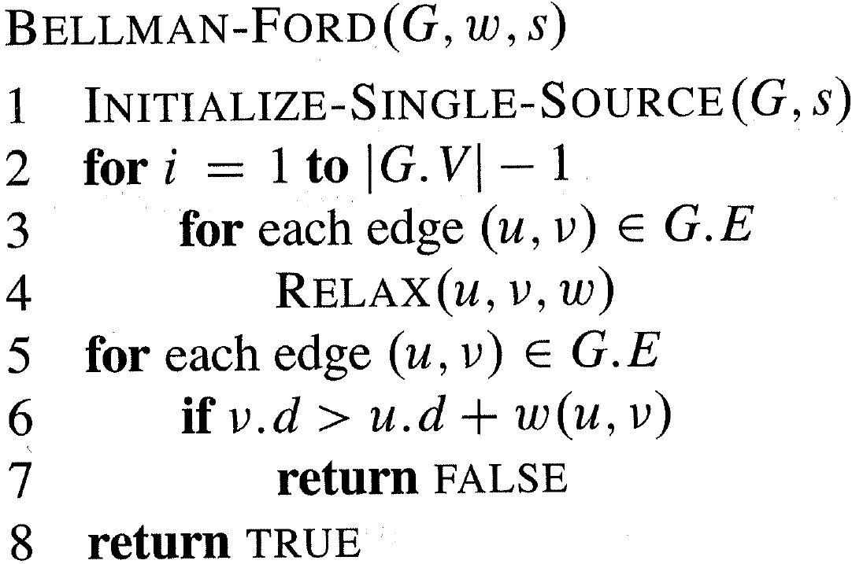
Bellman-Ford: Korteste Veje i Grafer med Negative Vægte
Check for negativ cykel
Tid O(nm)
Notes:
Retunerer om der er en negative cykel i grafen (FALSE hvis der er en negativ cykel der kan nås fra s)
Eksempel på DYNAMISK PROGRAMMERING (over antal iterationer)

Slide 13
Bellman-Ford: Eksempel

Slide 14
Antag der finds en negative cykel
w(v₁,v₂) + w(v₂,v₃) + ∙∙∙ + w(v_{k-1},v_{k}) + w(v_{k},v₁) < 0
og ikke muligt at lave Relax
d[v_{i +1}] ≤ d[v_{i}] + w(v_{i},v_{i +1})
heraf følger modstriden (hvis ikke alle d[v_{i}] = ∞)
d[v₁] ≤ d[v_{k}] + w(v_{k},v₁) ≤ (d[v_{k-1}] + w(v_{k-1},v_{k}) ) + w(v_{k},v₁) ≤ ∙∙∙ ≤ d[v₁] + w(v₁,v₂) + w(v₂,v₃) + ∙∙∙ + w(v_{k-1},v_{k}) + w(v_{k},v₁) < d[v₁]
↯
d[v₂]
w(v₂,v₃)
d[v₃]
s
v₂
v₃
d[s]
w(v₁,v₂)
v₁
d[v₁]
w(v_{k},v₁)
v_{k}
w(v_{k-1},v_{k})
v_{k -1}
d[v_{k}]
d[v_{k -1}]
Notes:
d[s] kan blive negative hvis d[s] ligger på en negative cykel
negative cykler findes ikke hvis de ikke kan nås fra s

Slide 15
Sætning
Betragt et (ukendt) korteste veje træ T hvori (u,v) er en kant.
Antag den aktuelle d[u] er den korteste afstand til u.
Relax(u,v,w) medfører at d[v] også er en kortest afstand til v (hvis den ikke allerede var det).
[2]
u
3
2
1
v
[6]
[0]
s
5
⇒
2
1
c
d
Korollar
Bellman-Ford finder de rigtige korteste afstande efter n – 1 Relax iterationer.
3
[2]
[5]
Notes:
Efter i iterationer så vil alle knuder v hvor stien i (d)et korteste veje træet s → v indeholder ≤ i knuder havde den rigtige afstand

Slide 16
Korteste Veje i Acycliske Grafer
Tid O(n+m)
Notes:
GRÅDIG ALGORITME

Slide 17
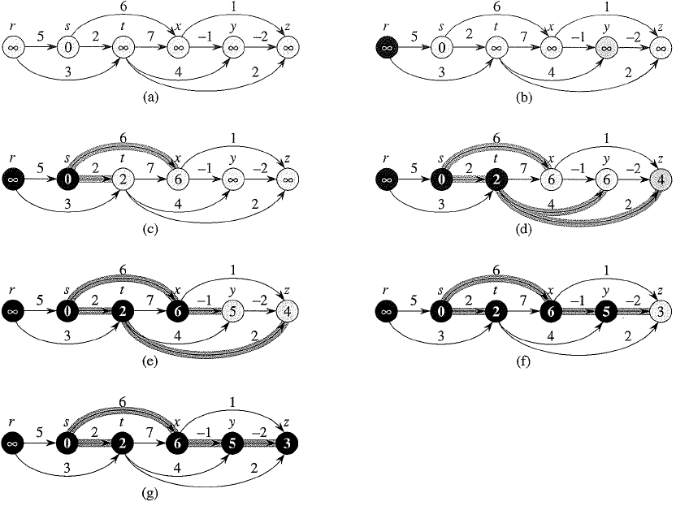
Acykliske Grafer : Eksempel

Slide 18
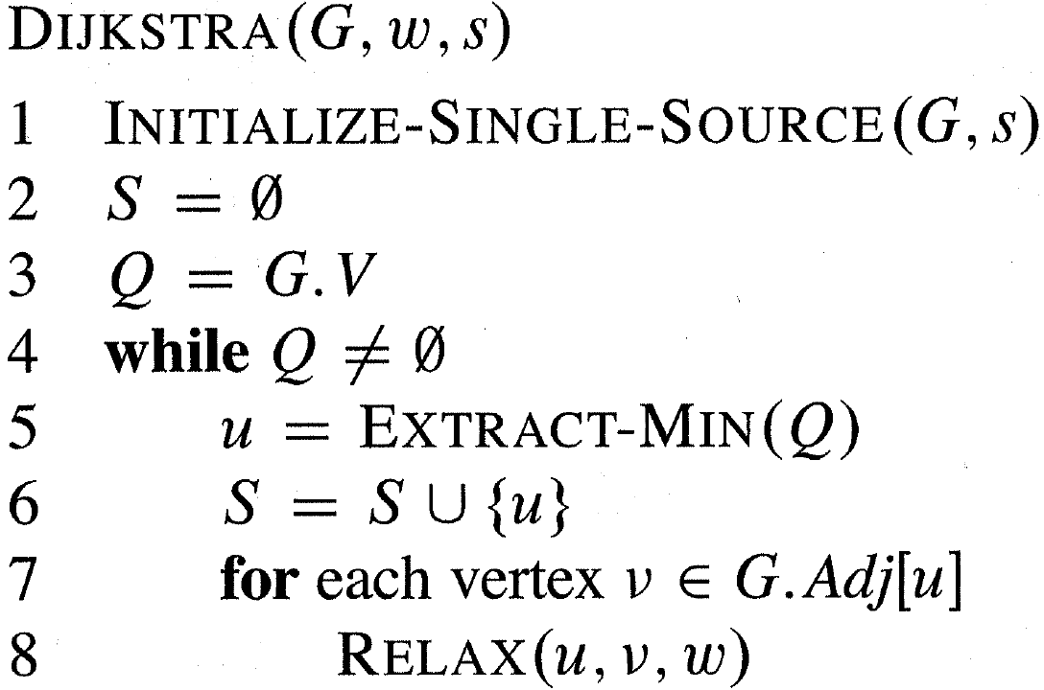
Dijkstra: Korteste Veje i Grafer uden Negative Vægte
Invarianter
i) d[v] = korteste afstand fra s til v via knuder i S
ii) ∀p∈S, q∈Q : d[p] ≤ d[q]
S
Q
u
w(u,v)
s
v
Q = prioritets kø, prioritet = d (besøger knuderne efter stigende afstand fra s)
Tid O((n+m)·log n) eller O(n²+m)
Notes:
Tiderne kommer ved enten at bruge en prioritetskø med O(log n) på alle operationer, eller et trivielt array.
Eksempel på GRÅDIG ALGORITME
Relax medfører reduktion i prioritet => Q skal opdateres mht ny prioritet af v

Slide 19
Dijkstra : Eksempel

Slide 20
Opsummering
 |  | SSSP En-til-alle korteste veje
Acykliske grafer (positive og negative vægte) |  | O(n+m)
Generelle grafer | Kun positive vægte | Dijkstra O((n+m)·log n) O(n²+m)
 | Positive og negative vægte | Bellman-Ford O(m·n)
Relaxer hver kant præcis én gang

Slide 21
Vektorrace (find hurtigste vej fra s til t)
Eksamensopgave Sommeren 2009, opgave 3
Notes:
Acceleration er +-1 i begge retninger per skridt, og sluthastigheden skal være (0,0).

